Slide 1
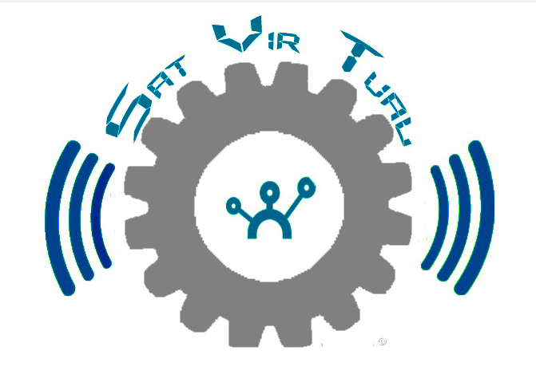
Ingeniería de Mecatrónica
Introducción a la Ingeniería
Mgr. José Luis Dorado Ponce de León
2020

Slide 2
Plan global Int. Ing. Mecatrónica
1.Observar el funcionamiento, diseño e implementación de dispositivos mecatrónicos por medio de técnicas, herramientas de diseño, con la finalidad de sistemas mecatrónicos que respondan a necesidades y demandas.
-Introducción a los sistemas mecatrónicos.
-Elementos funcionales mecatrónicos
-Diagrama de Bloques.
-Variables de un proceso de control.

Slide 3
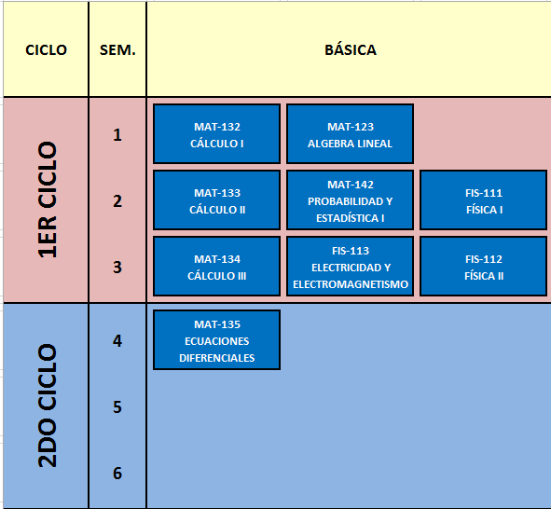
Plan de Estudios (Área Básica)

Slide 4
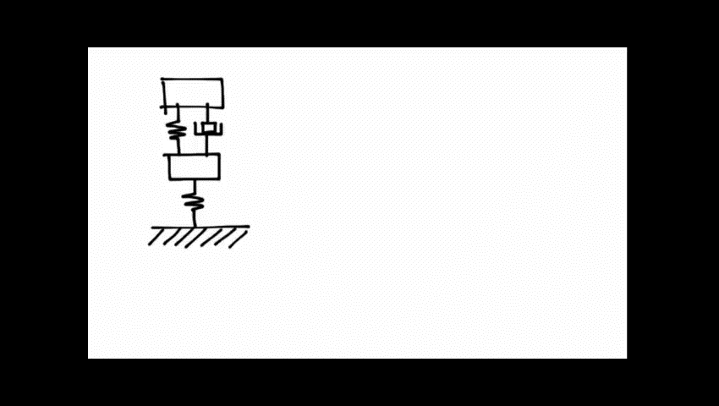
Plan de Estudios (Área Básica)

